Slide 1
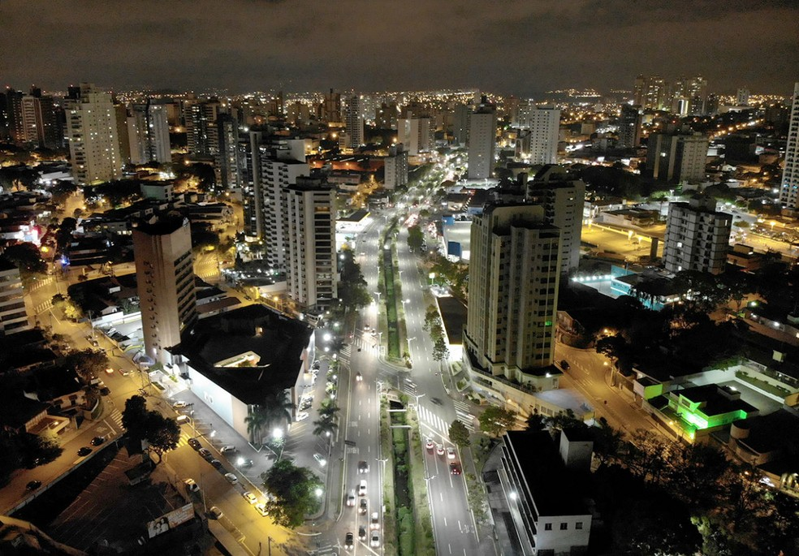


PROJETO LEGAL e aprovação de projetos
NO SISTEMA SAEPRO
Prefeitura do Município de Jundiaí
Fabio Henrique Cescon da Silva
Gestor do Sistema de Aprovação Eletrônica de Projetos de Obras

Slide 2
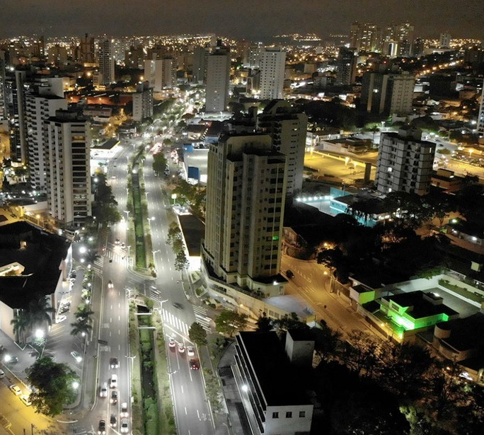
Fabio Henrique Cescon da silva
Técnico em Construção Civil – ETEC Vasco Antônio Venchiarutti – formado em 2010;
Engenheiro Civil – Faculdade Anhanguera de Jundiaí – formado em 2015;
Especialista em Projetos Estruturais de Concreto Armado – UNICAMP – formado em 2021;
Técnico em Construção Civil – Prefeitura Municipal de Jundiaí – desde 2013;
Engenheiro civil autônomo – desde 2016;

Slide 3
saepro
Sistema de Aprovação Eletrônico de Projetos de Obras

Slide 4
Dados gerais
saepro
Atualização
da Plataforma
Lançamento como
Plataforma Eletrônica
2008
2019
Número de Solicitações
Protocoladas
7.800
16.000
Antigo SAEPRO
Novo SAEPRO

Slide 5
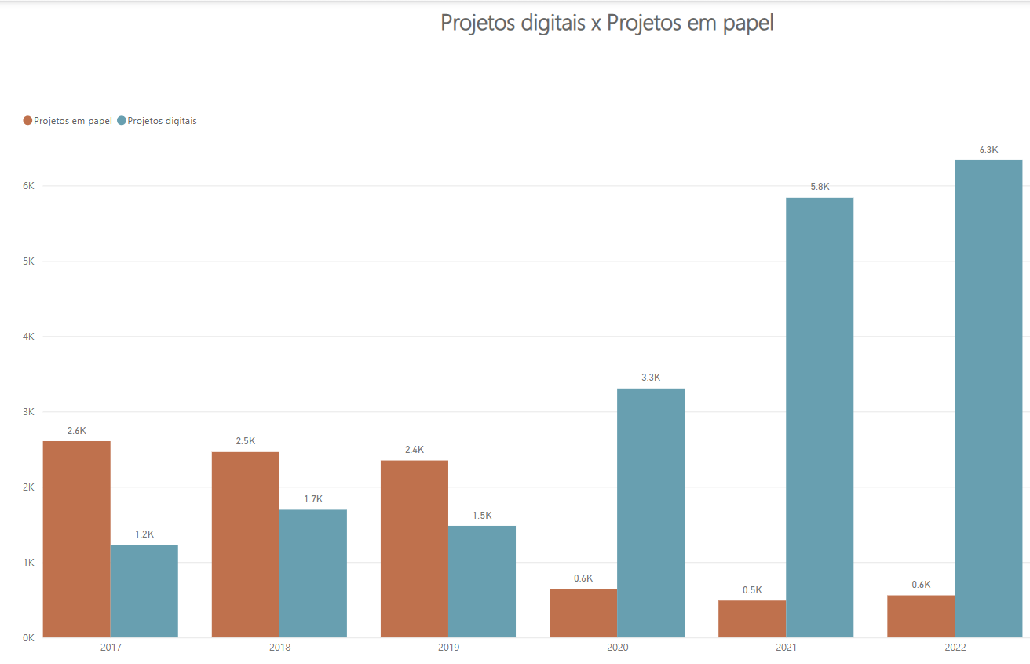
Comparativo entre PROTOCOLOS DE PROCESSOS DIGITAIS E FÍSICOS
saepro
Comparativos

Slide 6
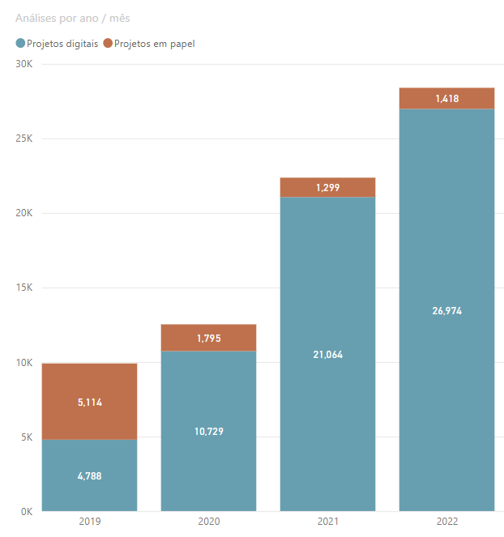
QUANTITATIVO DE
ANÁLISES POR ANO
saepro
Comparativos

Slide 7
USUÁRIOS cadastrados
saepro
Número de Usuários Cadastrados
+ de 8.000
Entre Pessoa Física
e Pessoa Jurídica
Profissionais Munícipes
Pessoas Físicas Pessoas Jurídicas

Slide 8
Assuntos integrados
ao sistema
saepro
edificação
Urbanização
Construção
Demolição
Regularização
Transformação de Uso
Reparos no Prédio
Anexação de Lotes / Glebas
Desdobro de Lotes
Desmembramento de Glebas
Condomínio de Lotes

Slide 9
Assuntos integrados
ao sistema
saepro
outros
Anuência para Retificação Administrativa e Usucapião
Drenagem e Terraplenagem
Instalações de Gruas
Torres de Telefonia
Cópia de Projetos
Segunda Via de Habite-se
Rebaixamento de Guia
estudos
Estudo de Impacto de Vizinhança (EIV)
Relatório de Impacto de Trânsito (RIT)

Slide 10
Assuntos a serem integrados
ao sistema
saepro
Laudo Técnico de Avaliação (Vigilância Sanitária)
Loteamentos
Diretrizes Urbanísticas
Regularização Fundiária

Slide 11
legislação
procedimentos
Código Sanitário Estadual
Código de Obras Municipal
Plano Diretor Municipal
Código
sanitário
Código
de obras
Plano
diretor
Demais legislações
Manuais
diretrizes
Certidões
padrões estaduais
para projetos
procedimentos
administrativos
índices
urbanísticos
NBRs
Normas Técnicas
Condomínios
Manual de Calçadas
Diretrizes Urbanísticas
Certidão de Uso do Solo
Decreto 12.342/78
L.C. 606/21
Lei 9.321/19

Slide 12
ESTUDO DE CASO 1
CONSTRUÇÃO DE EDIFICAÇÃO RESIDENCIAL UNIFAMILIAR ASSOBRADADA DE 450,00M²
INFORMAÇÕES DO imóvel:
Endereço: Lote 2, Quadra G, Loteamento Alphaville Jundiaí
ÁREA: 891M²
FRENTE: 26M
Contribuinte Imobiliário: 72.010.0066

Slide 13
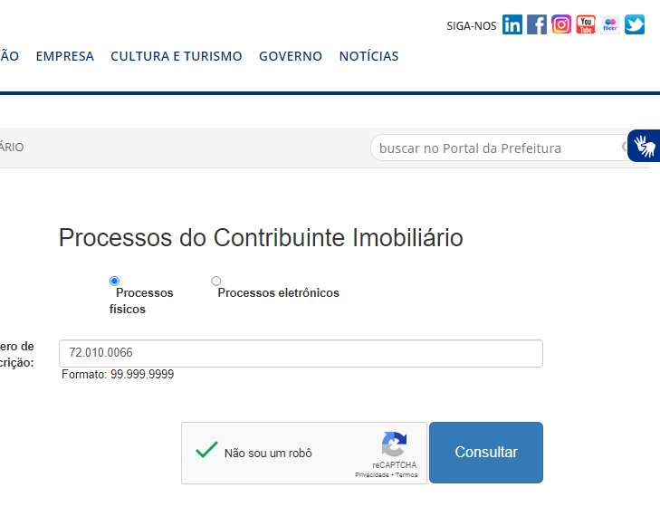
CONSULTA DE PROCESSOS EXISTENTES
ESTUDO CASO 1
consulta existentes

Slide 14
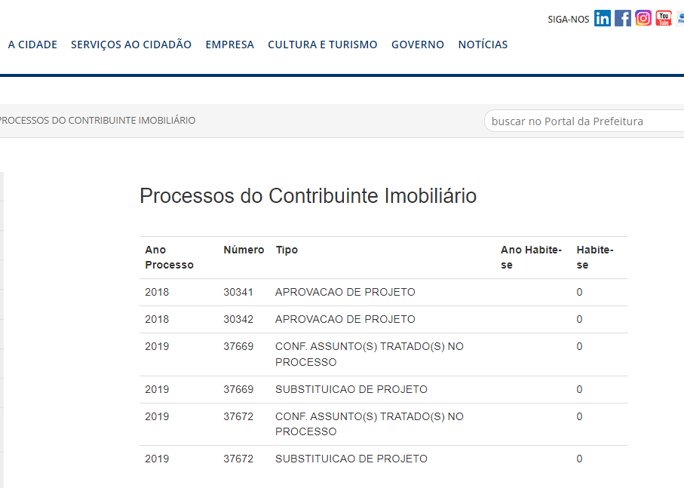
CONSULTA DE PROCESSOS EXISTENTES
ESTUDO CASO 1
Consulta existentes

Slide 15
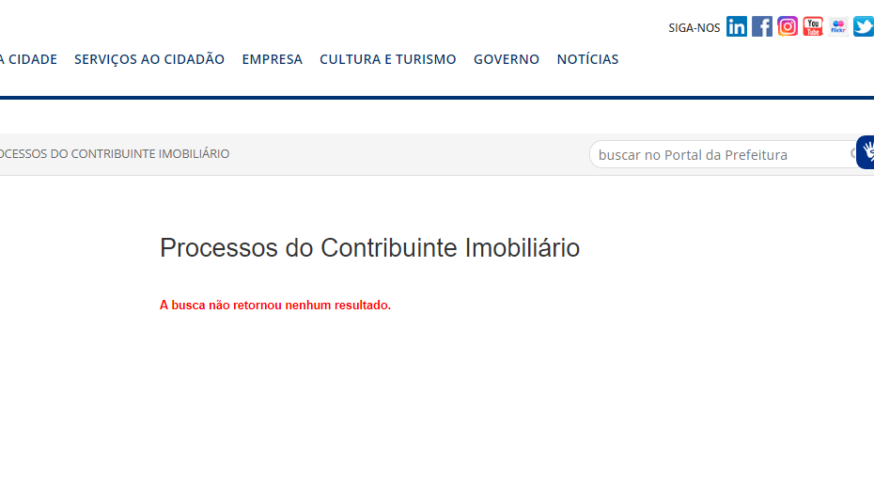
CONSULTA DE PROCESSOS EXISTENTES
ESTUDO CASO 1
Consulta existentes

Slide 16
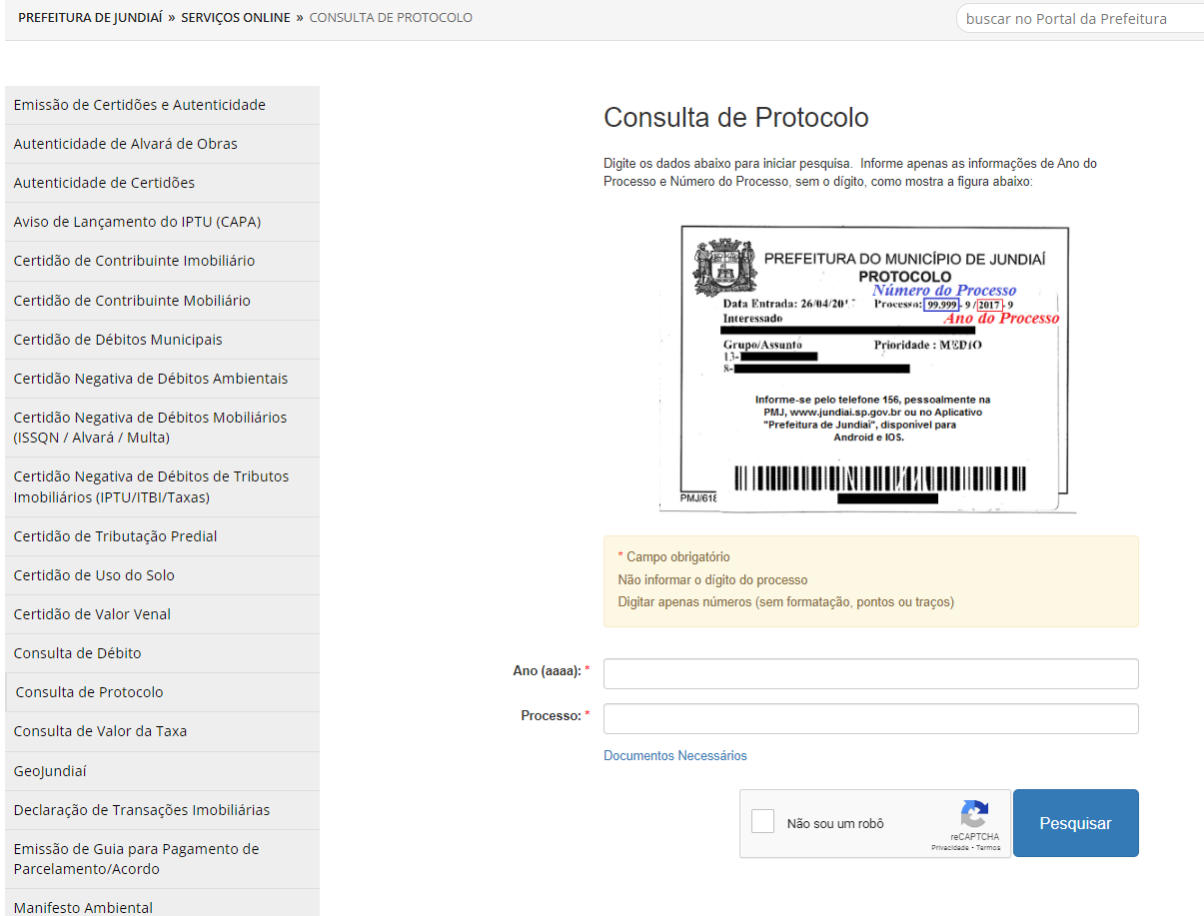
CONSULTA DE PROCESSOS EXISTENTES
ESTUDO CASO 1
Consulta existentes

Slide 17
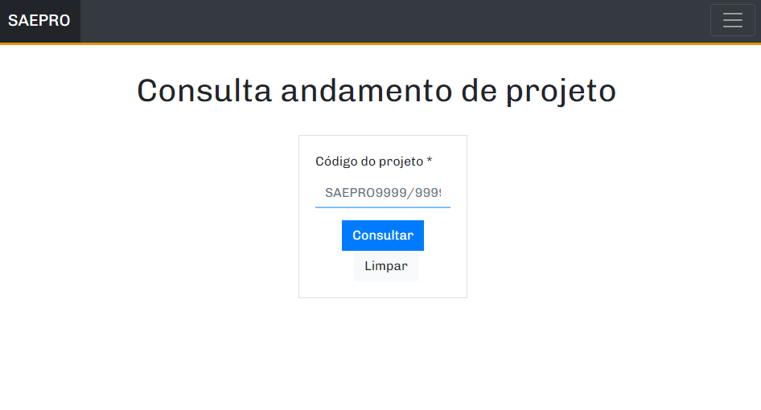
CONSULTA DE PROCESSOS EXISTENTES
ESTUDO CASO 1
Consulta existentes

Slide 18
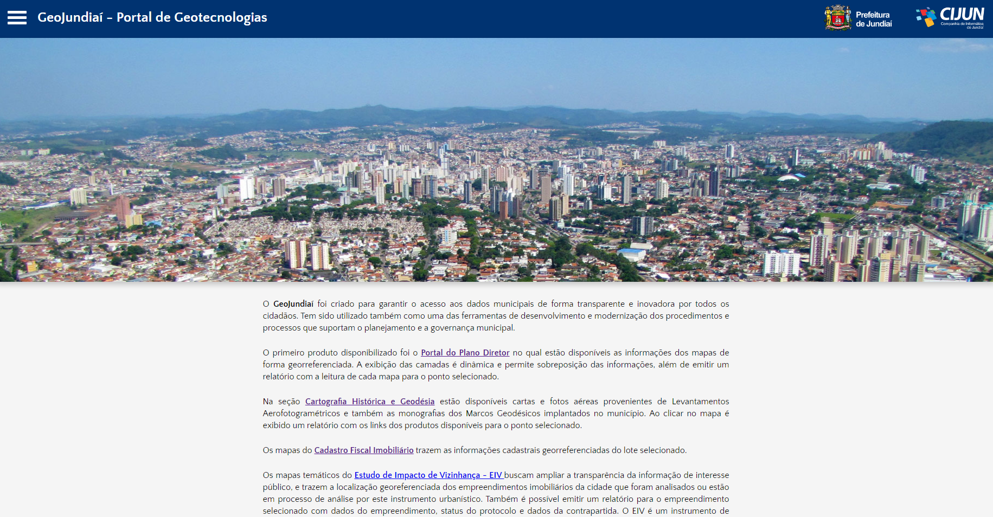
CONSULTA DE INFORMAÇÕES GEOJUNDIAÍ
ESTUDO CASO 1
Geo jundiaí

Slide 19
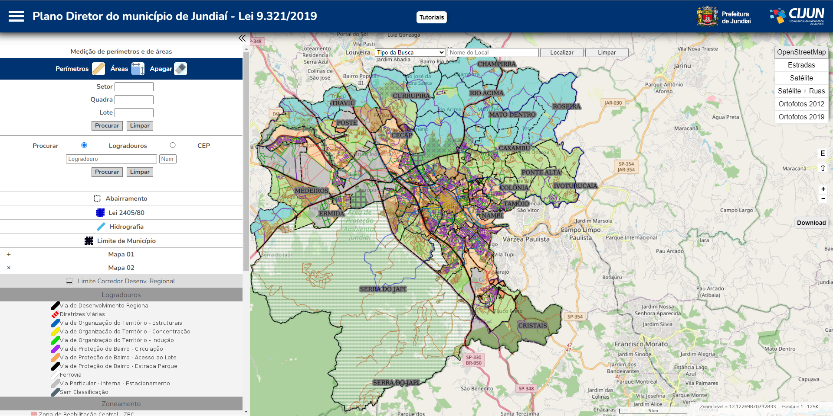
CONSULTA DE INFORMAÇÕES GEOJUNDIAÍ
ESTUDO CASO 1
Geo jundiaí

Slide 20
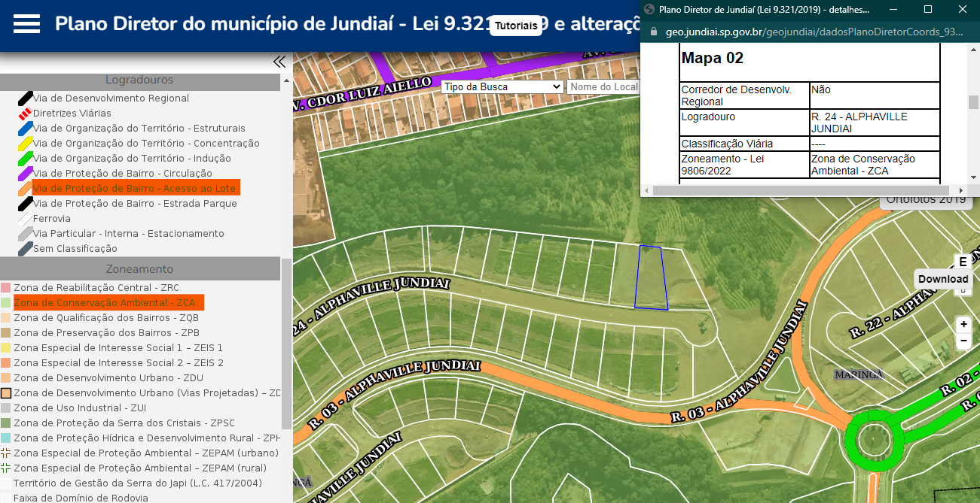
Dados do imóvel
Zoneamento: Zona de Conservação Ambiental - ZCA
Classificação Viária: Via de Acesso ao Lote
ESTUDO CASO 1
Geo jundiaí

Slide 21
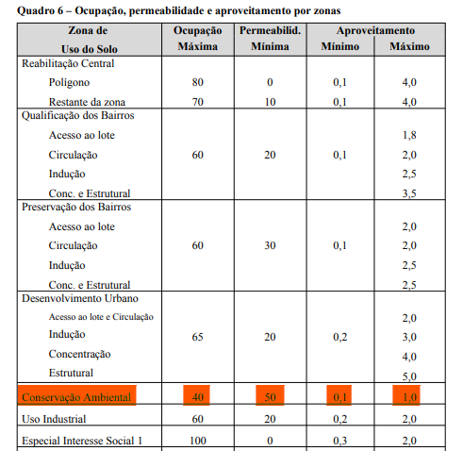
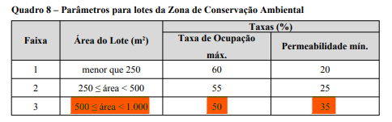
Índices urbanísticos – OCUPAÇÃO,
PERMEABILIDADE E APROVEITAMENTO
ESTUDO CASO 1
Plano diretor
Artigo 258 - Quadro 6
Taxa de ocupação: 0,40
Permeabilidade mínima: 0,50
Coef. de aproveitamento máximo: 891 x 1 = 891,00m²
Para lotes em zca menores que 1000m², utilizar artigo 258 – quadro 8
Taxa de ocupação: 891 X 0,50 = 445,50m²
Permeabilidade mínima: 891 x 0,35 = 311,85m²

Slide 22
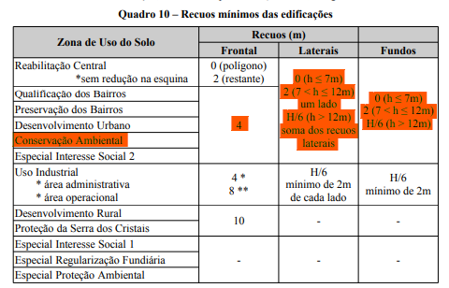
Índices urbanísticos - RECUOS
ESTUDO CASO 1
Plano diretor
Artigo 261 - Quadro 10
Recuo frontal: 4m
Recuo lateral: variável
Recuo de fundos: variável

Slide 23
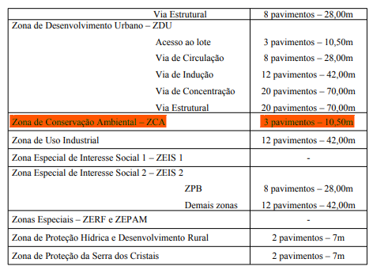
Índices urbanísticos – H. MAX.
ESTUDO CASO 1
Plano diretor
Artigo 262 - Quadro 11
3 pavimentos – h max.= 10,50m

Slide 24
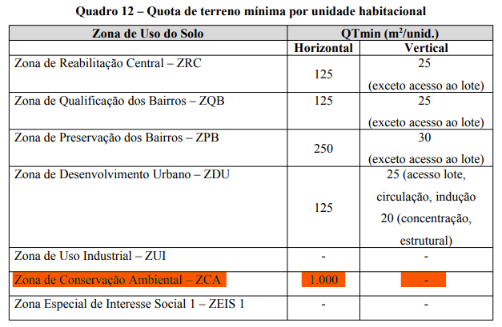
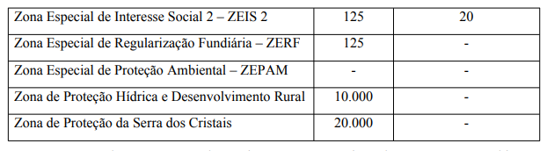
Índices urbanísticos – quota / unid.
ESTUDO CASO 1
Plano direotr
Artigo 263 - Quadro 12
01 unidade habitacional

Slide 25
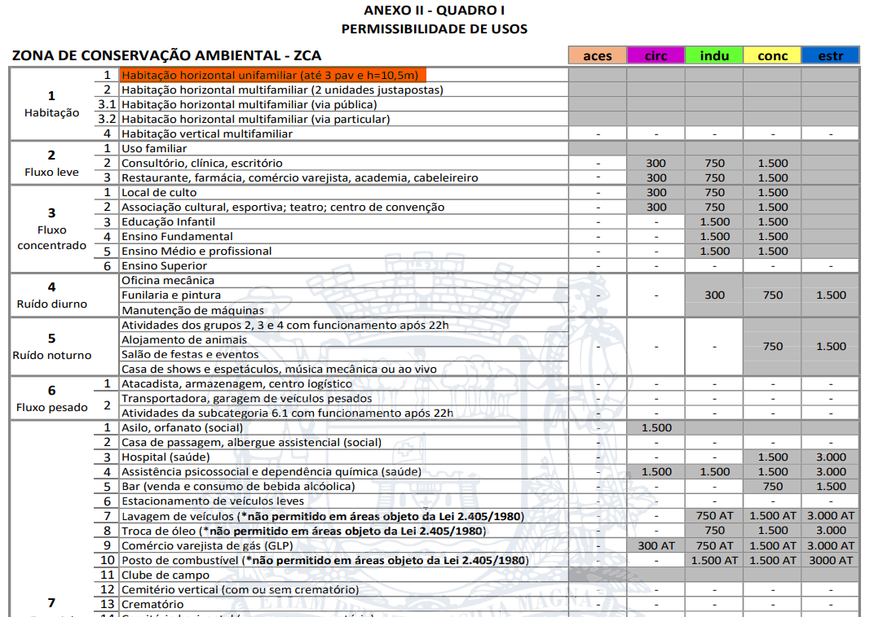
Índices urbanísticos – uso
ESTUDO CASO 1
Plano diretor
ANEXO II - QUADRO I
Habitação horizontal
Unifamiliar
Uso permitido

Slide 26
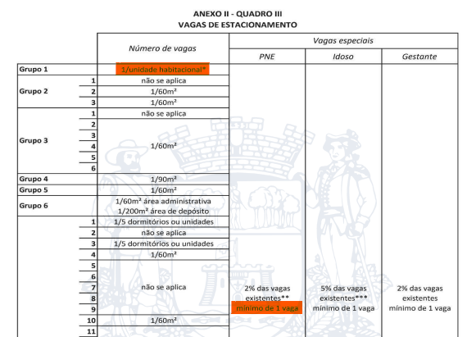
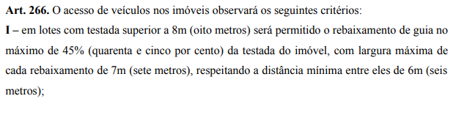
Índices urbanísticos – VAGAS E ACESSO
ESTUDO CASO 1
Plano diretor
ANEXO II - QUADRO III
01 vaga para cada unidade habitacional
Artigo 266
REBAIXO DE 3,50M PARA LOTES DE FRENTE DE ATÉ 8M
REBAIXO DE 45% DA TESTADA PARA LOTES DE FRENTE SUPERIOR A 8M

Slide 27
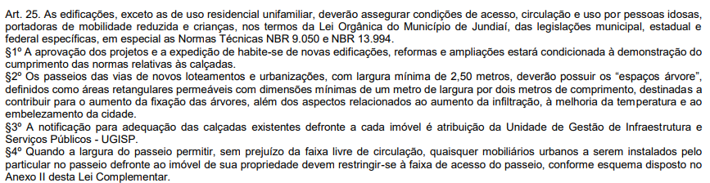
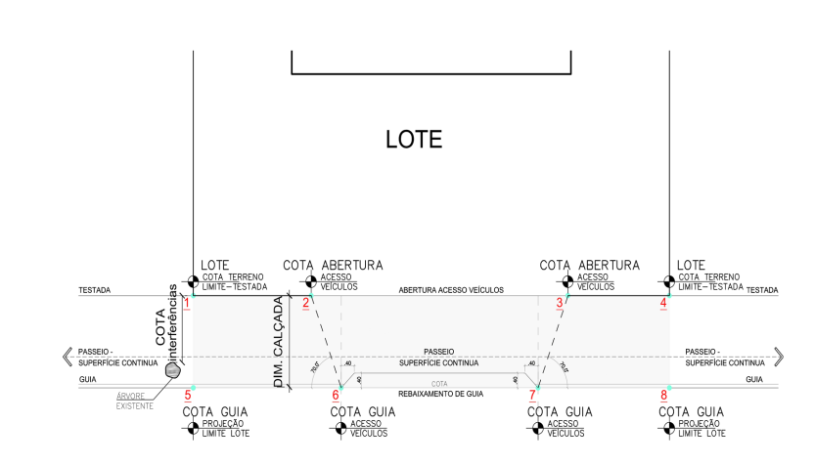
CÓDIGO DE OBRAS - CALÇADAS
ESTUDO CASO 1
Código de obras
Artigo 25
LC 606/2021

Slide 28
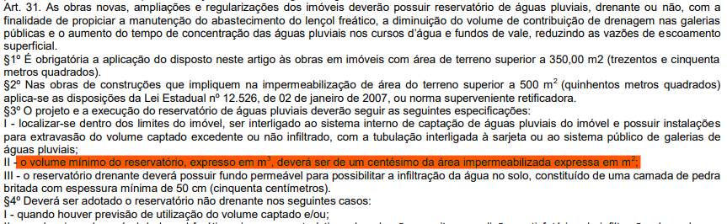
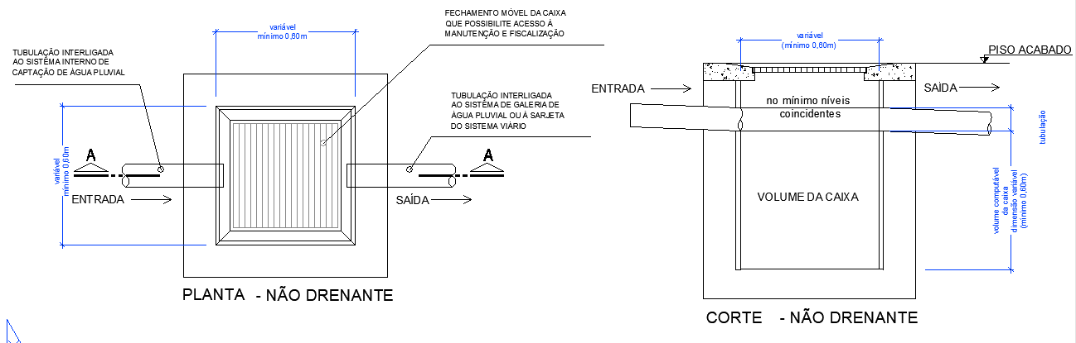
CÓDIGO DE OBRAS - RESERVATÓRIO
ESTUDO CASO 1
Código de obras
VOLUME RESERVATÓRIO = ÁREA DO TERRENO – ÁREA PERMEÁVEL
100
Artigo 31
LC 606/2021

Slide 29
Apresentação
Manual de procedimentos
Modelo de Apresentação dos Documentos
Modelo de Apresentação de Projetos
Documentos por Assunto
Taxas por Assunto
Resoluções e Comunicados
Modelo de Placa de Identificação de Obra
Acesse através
Deste link

Slide 30
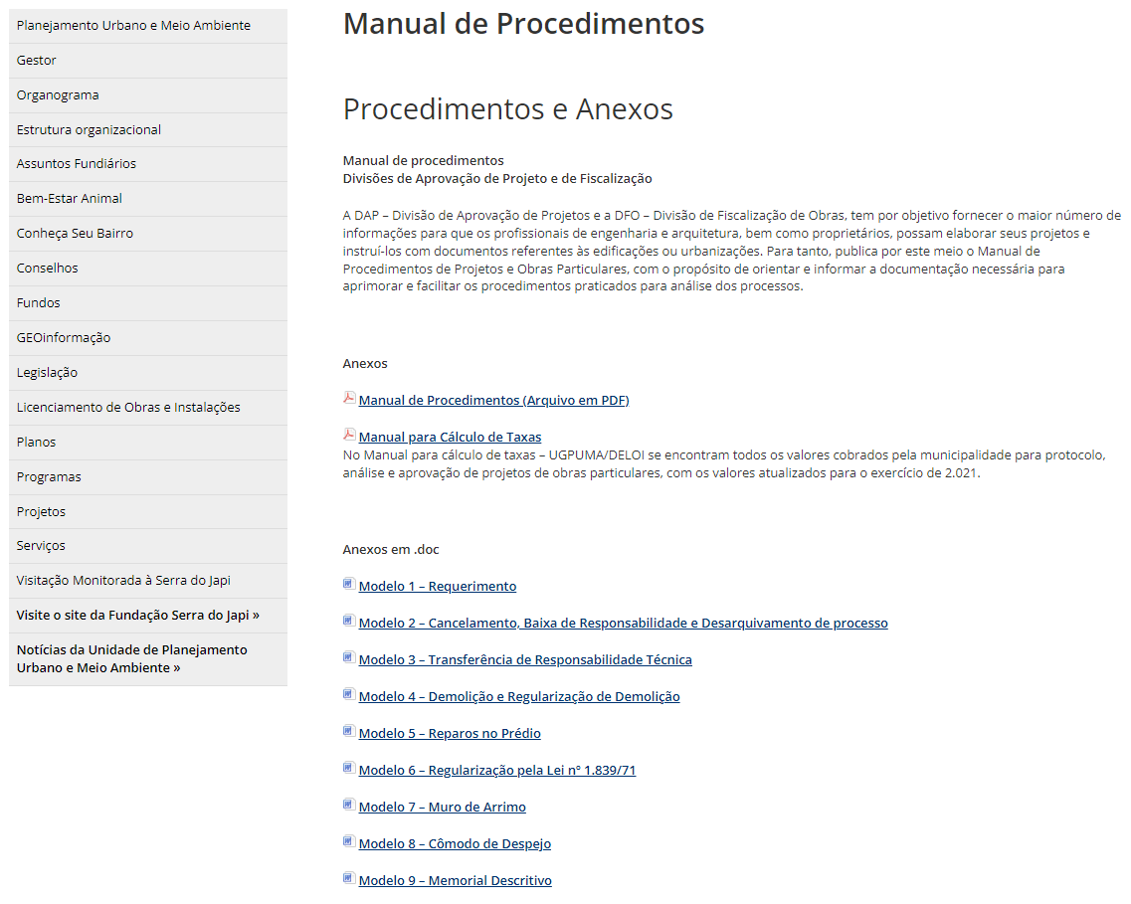
apresentação
Manual de procedimentos

Slide 31
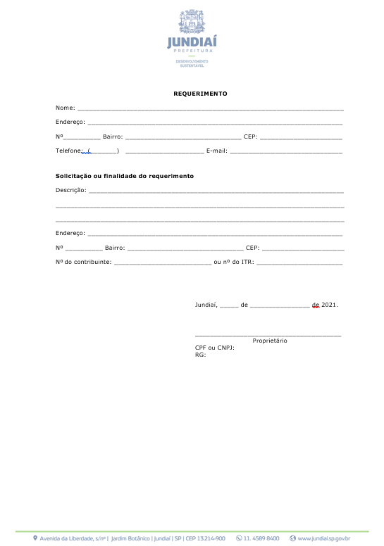
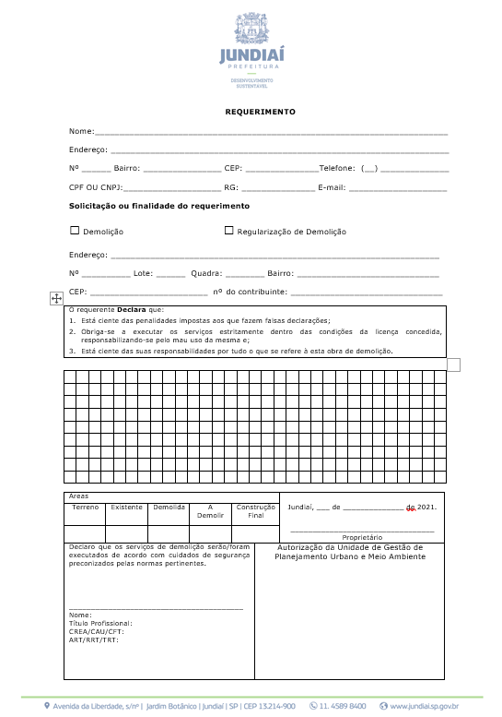
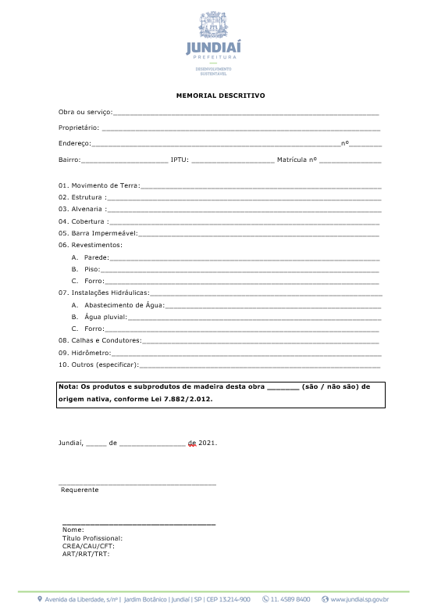
apresentação
MODELO DE DOCUMENTOS

Slide 32
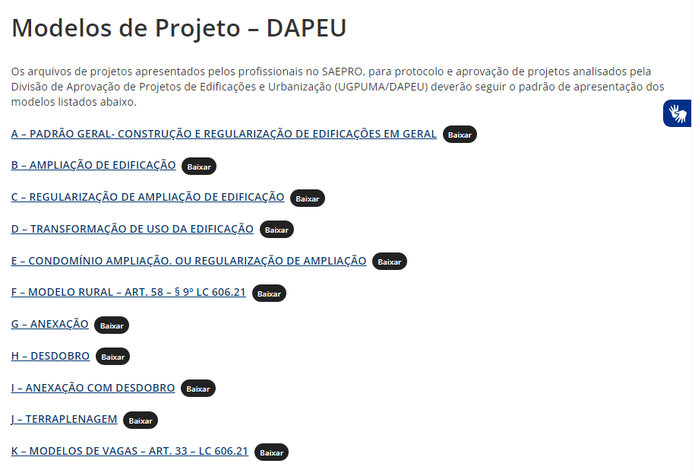
Apresentação de projeto
Verificar o modelo a de apresentação de projeto disponível no sítio da pmj
apresentação
Modelo de documentos

Slide 33
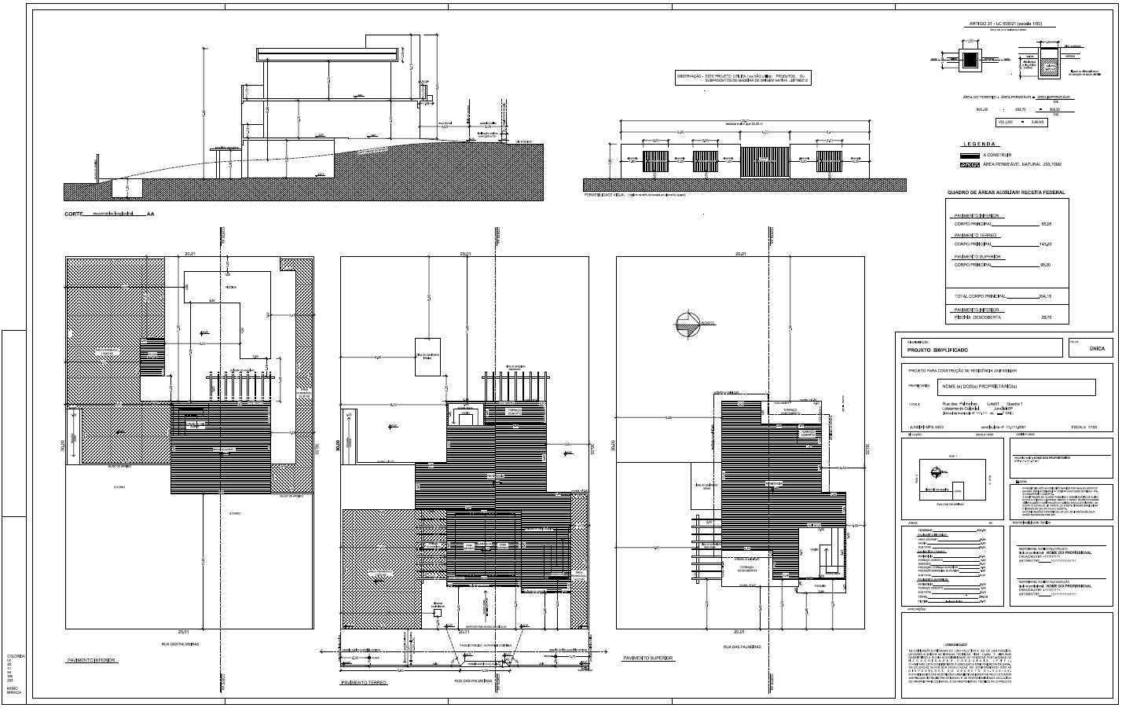
apresentação
Modelo de documentos

Slide 34
Principais itens de análise de processos
apresentação
Itens de análise
Aprovação de TERRAPLENAGEM (movimentação acima de 100m³)
ALTURA MÁXIMA da edificação (gabarito max.)
APROVEITAMENTO
áREA PERMEAVEL
ARTIGO 25 - L.C. 606/2021 (calçada)
ARTIGO 31 - L.C. 606/2021 (reservatório)
ASSUNTO na documentação
Licenciamento na CETESB
CORTE LOGITUDINAL
DECLARAÇÃO DE RESPONSABILIDADE TÉCNICA
INSOLAÇÃO em dormitórios
Pagamento de iss
LEGENDA com hachuras
MEMORIAL DESCRITIVO
NUMERO DO CREA/CAU/CFT
Taxa de OCUPACAO
PERMEABILIDADE VISUAL
QUADRO DE ÁREAS
REBAIXAMENTO DE GUIA
RECUO FRONTAL
RECUO FUNDOS
RECUO LATERAL
REQUERIMENTO
PLANTA DE SITUAÇÃO
TITULO DE PROPRIEDADE (matrícula)
VAGA DE VEICULOS
Informações sobre madeira nativa
Quota máxima
Construções existentes e/ou averbadas
Uso
Diretriz viária
Endereço em documentos
Nome e assinatura dos proprietários

Slide 35
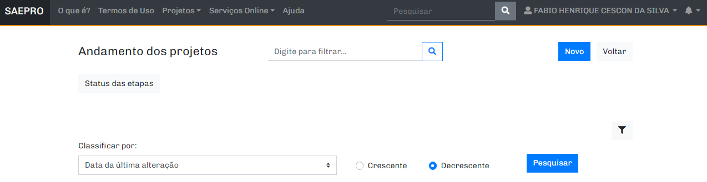
PROTOCOLO - SAEPRO
ESTUDO CASO 1
SAEPRO
Acessar a tela inicial e clicar em “novo”

Slide 36
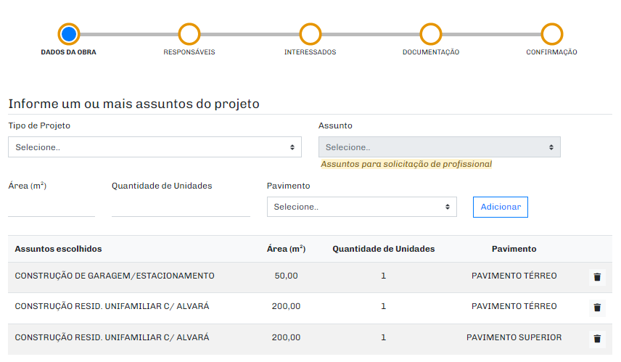
Preencher todos os assuntos do projeto, segmentado por áreas, quantidade de unidades e pavimentos
ESTUDO CASO 1
saepro

Slide 37
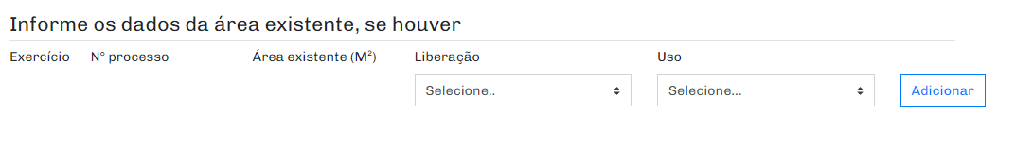
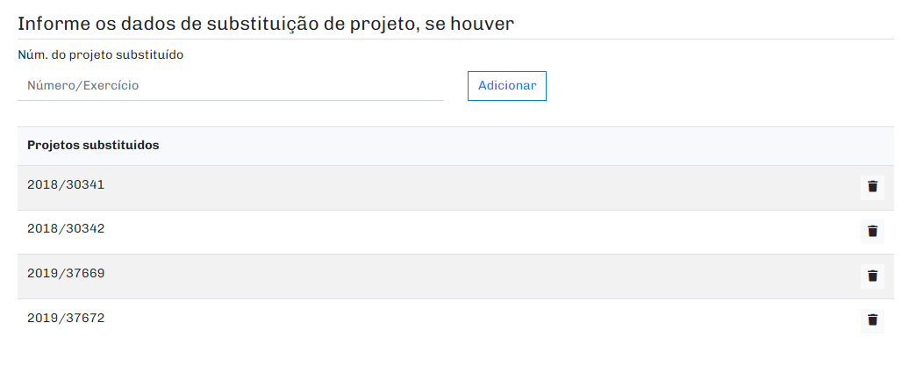
Caso o imóvel já possua processos de área existente, cadastrar no ambiente abaixo representado
ESTUDO CASO 1
saepro
Caso o imóvel já possua processos a serem substituídos, cadastrar no ambiente abaixo representado

Slide 38
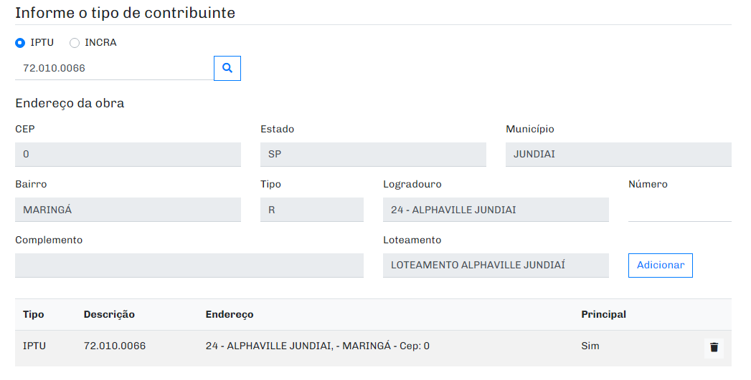
Informar o número do contribuinte do imóvel
ESTUDO CASO 1
saepro

Slide 39
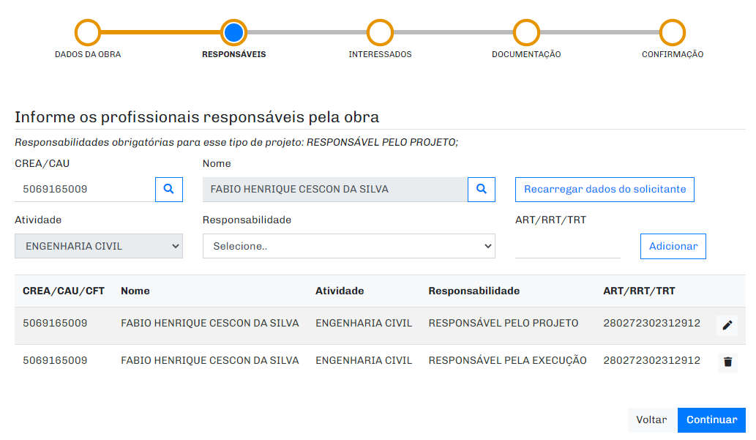
Informar o número e a responsabilidade técnica e todas as arts/rrts/trts emitidas sobre o processo
ESTUDO CASO 1
saepro

Slide 40
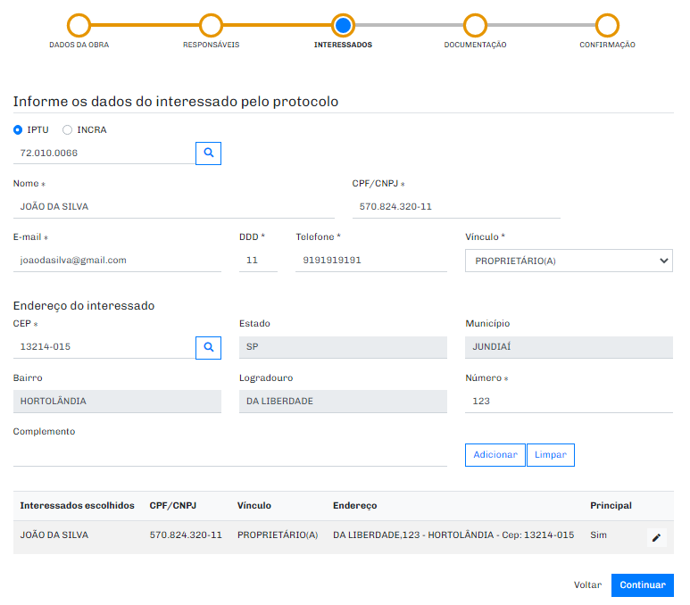
Informar os dados de todos os interessados do processo
ESTUDO CASO 1
saepro

Slide 41
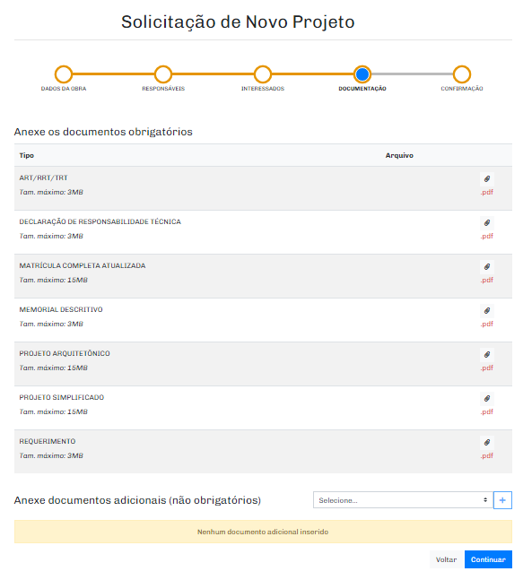
Apresentar toda a documentação obrigatória e adicional para o processo
ESTUDO CASO 1
saepro

Slide 42
ESTUDO DE CASO 2
Desdobro de lote
INFORMAÇÕES DO imóvel:
Endereço: R. PAULO MOLENA, N. 85, LOTE 07, MEDEIROS
ÁREA: 1.533M²
FRENTE: 20M
Contribuinte Imobiliário: 68.018.0126

Slide 43
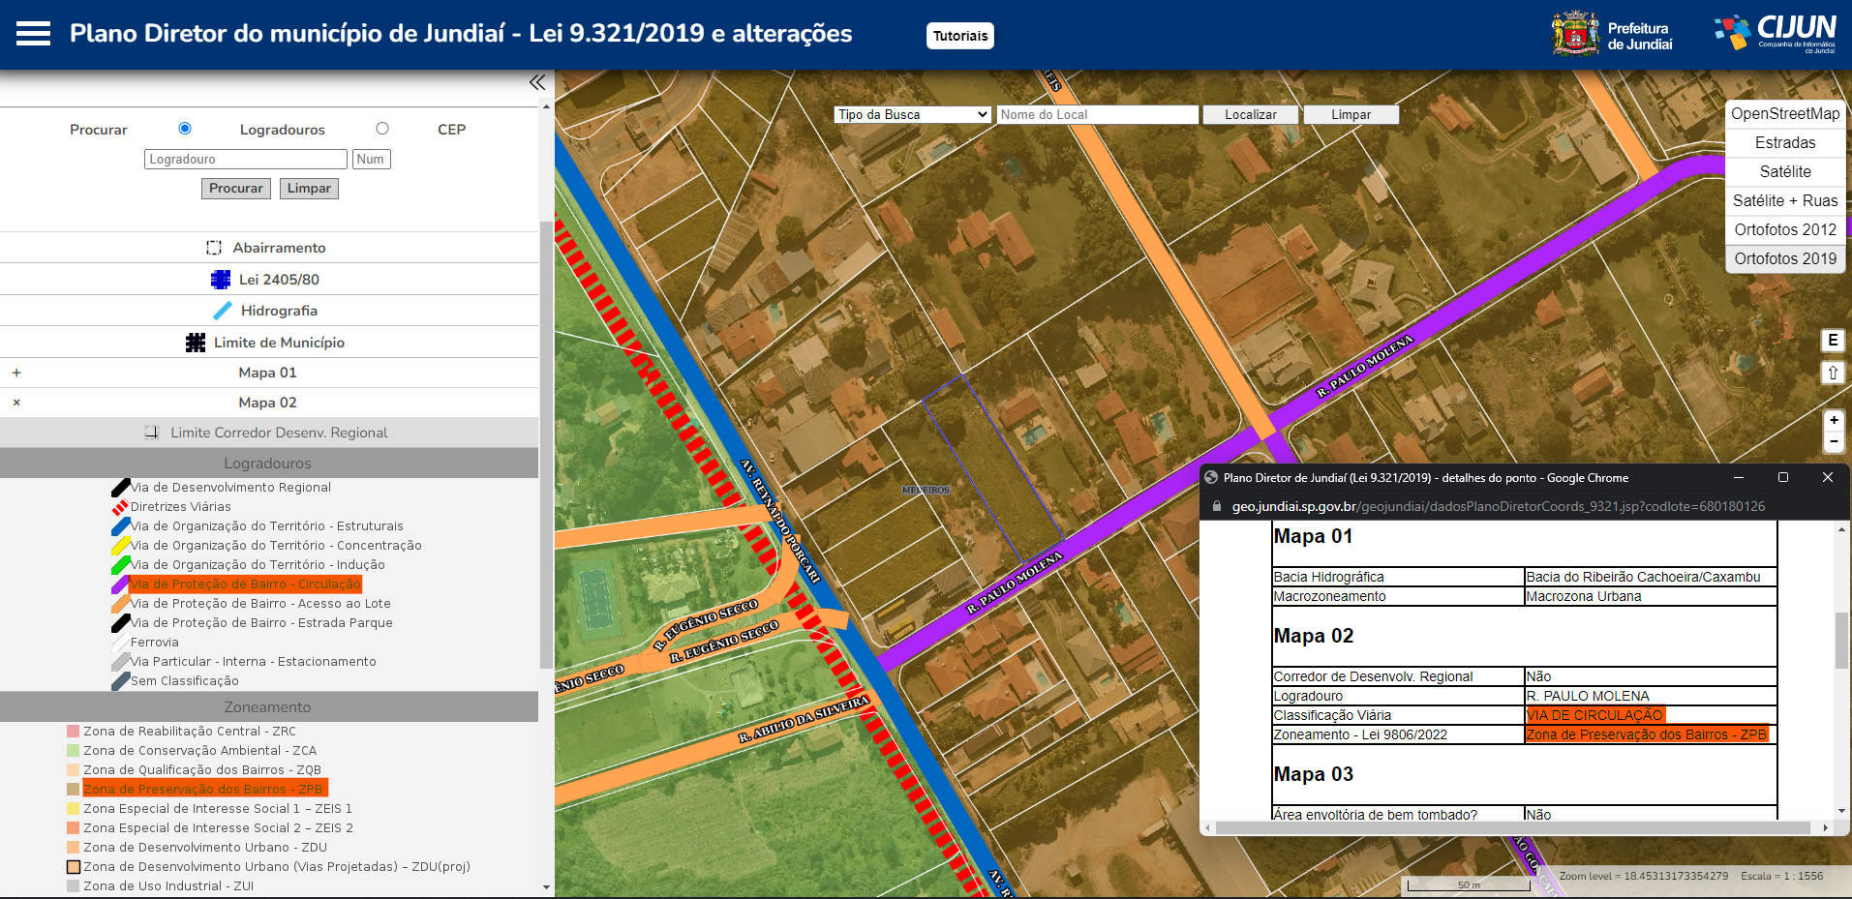
Dados do imóvel
Zoneamento: Zona de Preservação dos Bairros – ZPB
Classificação Viária: Via de circulação
ESTUDO CASO 2
Geo jundiai

Slide 44
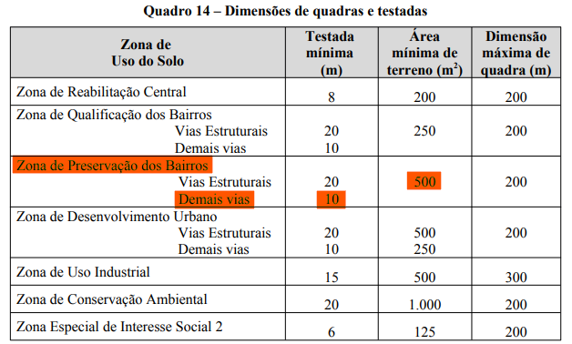
ESTUDO CASO 2
Plano diretor
Artigo 289 - Quadro 14
Testada mínima parcelada: 10m
Área mínima parcelada: 500m²
Quantidade de unidades: 02

Slide 45
Apresentação de projeto
Verificar o modelo h de apresentação de projeto disponível no sítio da pmj
apresentação
Modelos de documentos

Slide 46
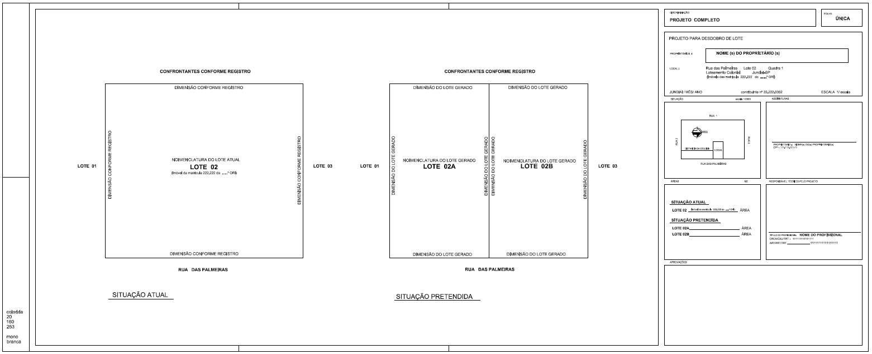
apresentação
Modelos de documentos

Slide 47
Principais itens de análise de processos
apresentação
Itens de análise
ART/RRT/TRT
LICENCIAMENTO CETESB
PROJETO DE ANEXAÇÃO/DESDOBRO
REQUERIMENTO
NÚMERO DO CREA/CAU/CFT
NOME DOS CONFRONTANTES
DESCRICAO PERIMETRICA
DIRETRIZES URBANÍSTICAS
DIRETRIZ VIÁRIA
TITULO DE PROPRIEDADE (MATRÍCULA)
SITUACAO ATUAL
SITUAÇÃO INTERMEDIÁRIA
SITUACAO PRETENDIDA
ASSUNTO NA DOCUMENTAÇÃO
PAGAMENTO DE ISS
PLANTA DE SITUAÇÃO
ENDEREÇO EM DOCUMENTOS
NOME E ASSINATURA DOS PROPRIETÁRIOS

Slide 48
PROTOCOLO - SAEPRO
ESTUDO CASO 2
saepro
Acessar a tela inicial e clicar em “novo”

Slide 49
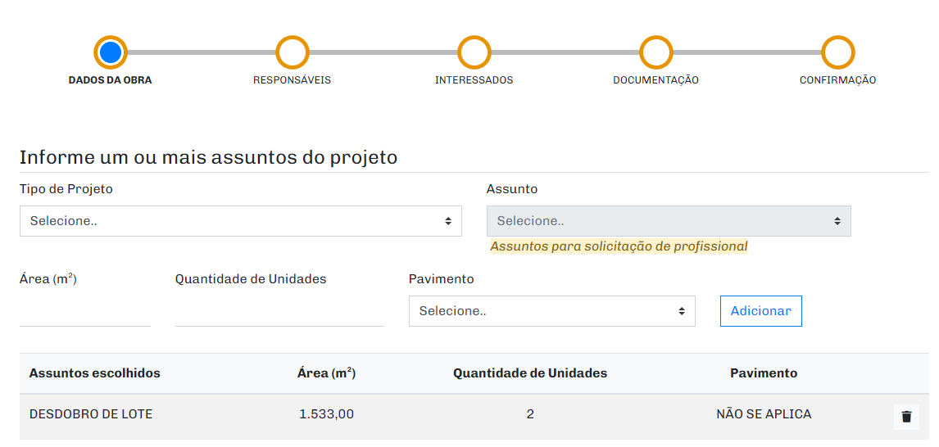
Preencher todos os assuntos do projeto, segmentado por áreas, quantidade de unidades e pavimentos
ESTUDO CASO 2
SAEPRO

Slide 50
Caso o imóvel já possua processos de área existente, cadastrar no ambiente abaixo representado
ESTUDO CASO 2
SAEPRO
Caso o imóvel já possua processos a serem substituídos, cadastrar no ambiente abaixo representado

Slide 51
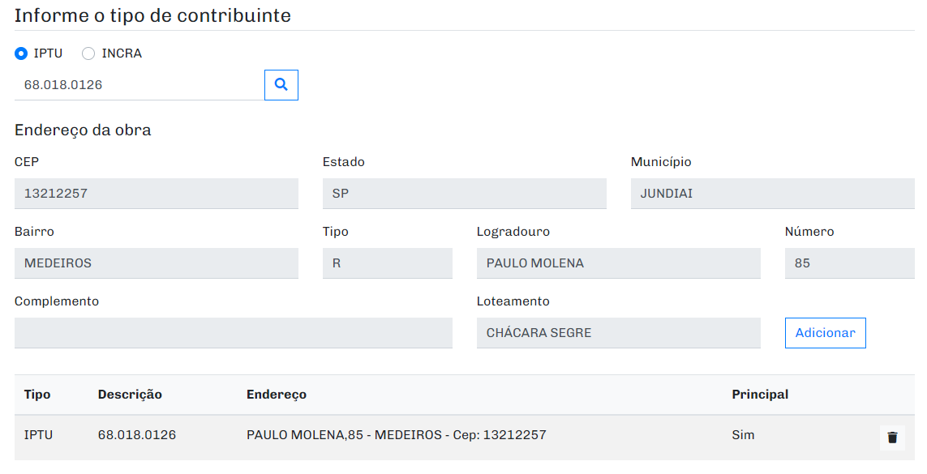
Informar o número do contribuinte do imóvel
ESTUDO CASO 2
SAEPRO

Slide 52
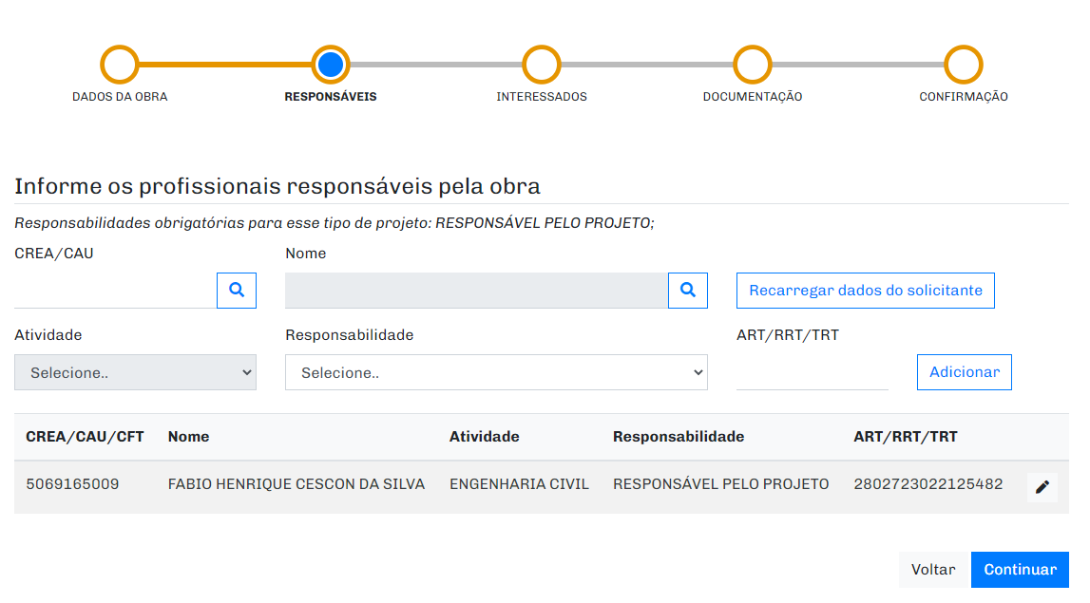
Informar o número e a responsabilidade técnica e todas as arts/rrts/trts emitidas sobre o processo
ESTUDO CASO 2
SAEPRO

Slide 53
Informar os dados de todos os interessados do processo
ESTUDO CASO 2
SAEPRO

Slide 54
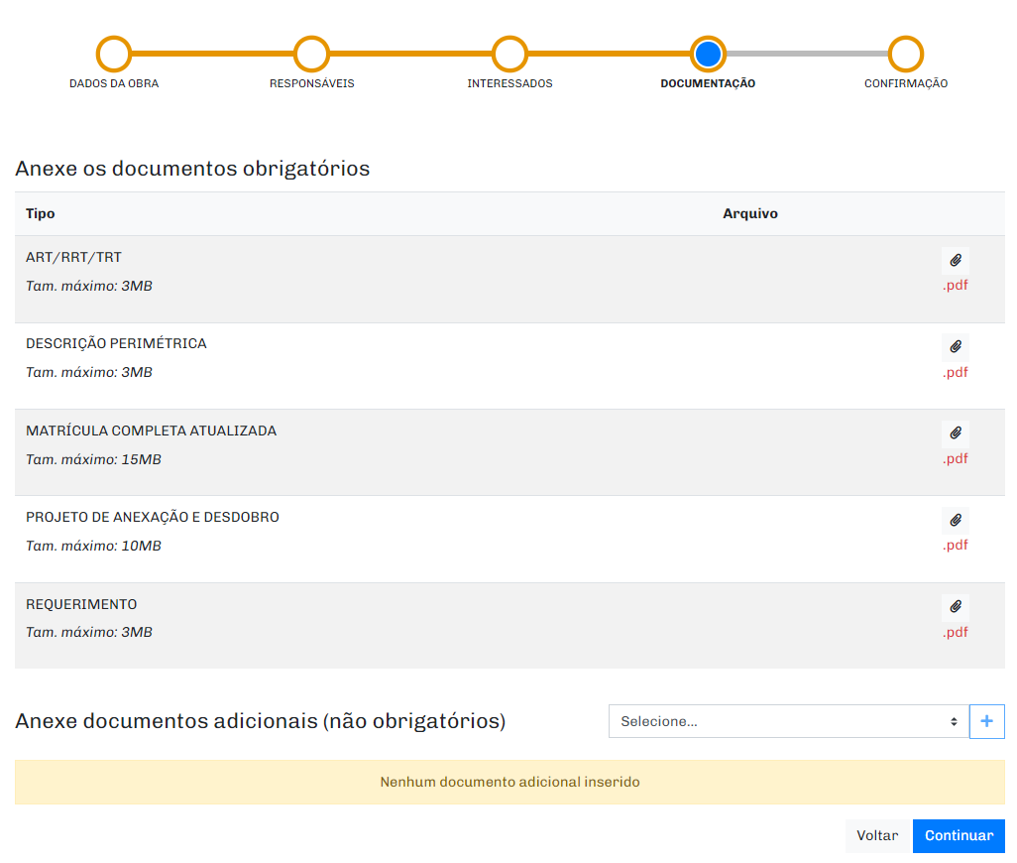
Apresentar toda a documentação obrigatória e adicional para o processo
ESTUDO CASO 2
SAEPRO

Slide 55
saepro
RECURSO DO SISTEMA

Slide 56
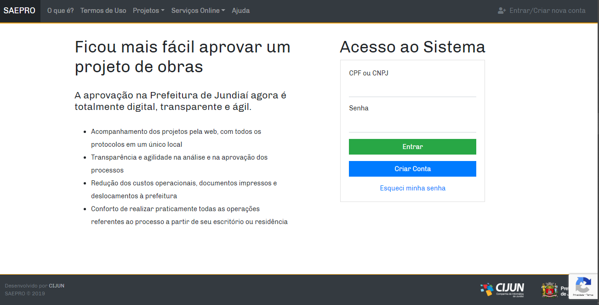
saepro
Tela de acesso

Slide 57
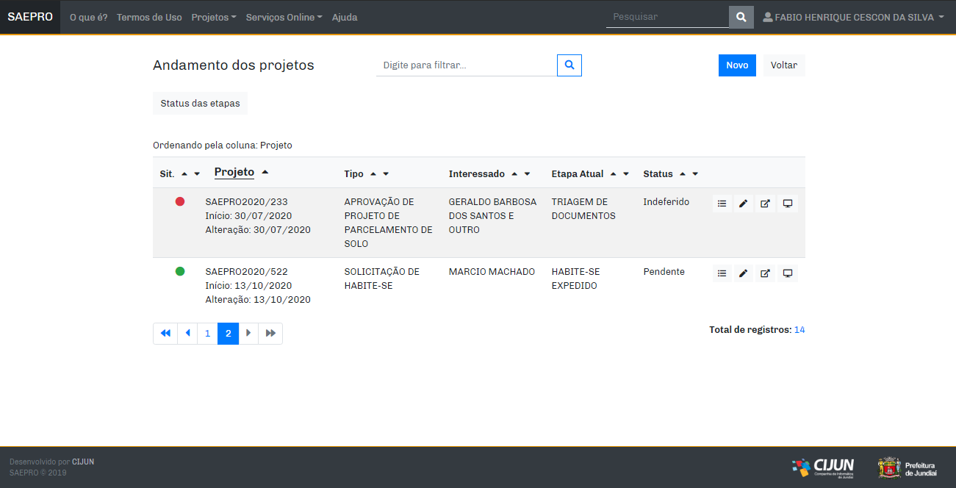
saepro
Tela andamentos dos projetos

Slide 58
numeração
do protocolo
nome do
interessado
status da
etapa
saepro
Tela andamento dos projetos
tipo de
solicitação
etapa do
processo
informações
adicionais

Slide 59

Consultar o
Comunique-se
Seleção
de Ações
Visualizar Folha
de Análise
Nova
Solicitação
saepro
Tela andamento dos projetos
Editar a
Solicitação
Consultar o
Histórico
Documentos
do Projeto

Slide 60
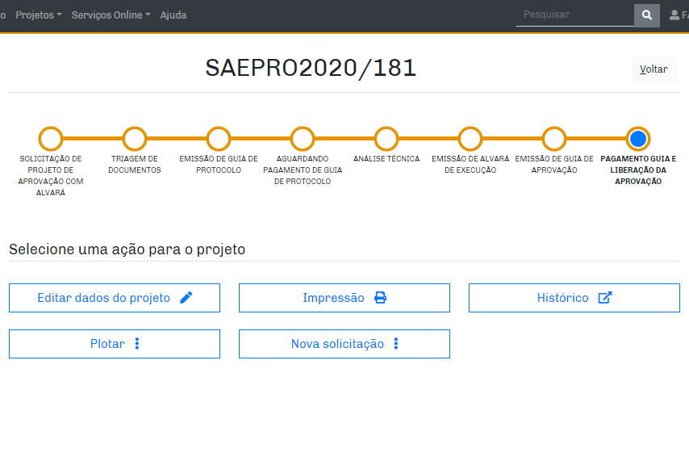
saepro
Seleção de ações

Slide 61
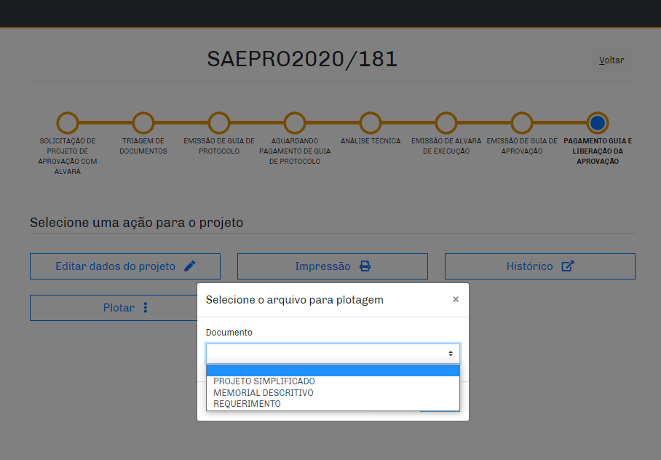
saepro
Plotagem dos projetos aprovados

Slide 62

saepro
Histórico do processo

Slide 63

saepro
Sub solicitações

Slide 64

saepro
impressão

Slide 65

saepro
impressão

Slide 66

saepro
Autenticidade dos documentos

Slide 67

saepro
Autenticidade de alvará

Slide 68

saepro
Autenticidade de projeto

Slide 69

saepro
Autenticidade dos documentos

Slide 70

saepro
Relatório de comunique-se

Slide 71

saepro
Projeto aprovado

Slide 72

saepro
Projeto aprovado

Slide 73

saepro
Alvará de execução

Slide 74

saepro
ajuda

Slide 75





FERRAMENTAS DE EDIÇÃO DE PDF
FERRAMENTAS GRATUITAS
PARA AUXILIAR OS PROFISSIONAIS
ASSINATURAS DIGITAIS
CONFIGURADOR AUTOMÁTICO DE JAVA

Slide 76
Muito obrigado!
contato: saepro@jundiai.sp.gov.br | fhsilva@jundiai.sp.gov.br
Divisão de Aprovação de Projetos de Edificações e Urbanização: (11) 4589-8488
Divisão de Fiscalização de Obras, Serviços e Instalações de Publicidade: (11) 4589-8477

